Slide 1



ГБОУ ДПО РК
ГБОУ ДПО РК «КРЫМСКИЙ РЕСПУБЛИКАНСКИЙ ИНСТИТУТ ПОСТДИПЛОМНОГО ПЕДАГОГИЧЕСКОГО ОБРАЗОВАНИЯ»
КРИППО
Республиканский семинар
«Финансовая грамотность детей и молодежи как актуальная задача современного образования»
Формирование финансовой культуры школьников: задачи, инструменты и возможности их использования
Находкина Гюльнара Газанфаровна
заведующий центром финансовой грамотности ГБОУ ДПО РК «Крымский республиканский институт постдипломного педагогического образования»,
кандидат экономических наук

Slide 2


Финансово грамотный человек знает
Финансово культурный человек - действует
Понимает, что полезно вести семейный бюджет
Знает, что нужно формировать финансовую подушку безопасности
Читает пресс-релизы МВД о мошенниках
Знает, что инфляция обесценивает наши а средства
Изучает правила инвестирования
Знает о налоговых вычетах по НДФЛ
Получает информацию о проектах по инициативному бюджетированию
Ведёт семейный бюджет
Формирует финансовую подушку безопасности
Применяет правила финансовой безопасности, чтобы не «попасться на удочку»
Сберегает средства с помощью депозита
Инвестирует, чтобы преумножить
Пользуется налоговыми вычетами
Принимает активное участие в инициативном бюджетировании
Изменение паттернов финансового поведения граждан – важнейший фактор экономического роста страны. Именно поэтому речь идет о необходимости перехода к финансовой культуре.

Slide 3

Финансовая грамотность – совокупность знаний, умений, навыков и установок в сфере финансового поведения человека, ведущих к улучшению благосостояния и повышению качества жизни
Финансовая культура подразумевает финансовое поведение человека, направленное на достижение финансового благополучия
Знания
Умения
Навыки
Основа финансовой грамотности
Установки
Отношения
Ценности
Основа финансовой культуры
Почему мы говорим о воспитании финансовой культуры, а не просто об обучении?
Воспитательная деятельность, в том числе направлена на формирование ценностей, моделей поведения, развитие рефлексивного отношения к поведению окружающих и себя лично.

Slide 4
Указ Президента Российской Федерации «Об утверждении основ государственной культурной политики» от 24.12.2014 г. № 808
К угрозам национальной безопасности в области культуры отнесены размывание традиционных российских духовно-нравственных ценностей и ослабление единства многонационального народа Российской Федерации путем внешней культурной и информационной экспансии (включая распространение низкокачественной продукции массовой культуры), пропаганды вседозволенности и насилия, расовой, национальной и религиозной нетерпимости.
К наиболее опасным для будущего Российской Федерации возможным проявлениям гуманитарного кризиса относятся:
снижение интеллектуального и культурного уровня общества;
девальвация общепризнанных ценностей и искажение ценностных ориентиров;
рост агрессии и нетерпимости, проявления асоциального поведения;
деформация исторической памяти,
атомизация общества - разрыв социальных связей (дружеских, семейных, соседских), рост индивидуализма и пренебрежения к правам других.
Указ Президента РФ от 09.11.2022 № 809 «Об утверждении Основ государственной политики по сохранению и укреплению традиционных российских духовно-нравственных ценностей»
«К традиционным ценностям относятся жизнь, достоинство, права и свободы человека, патриотизм, гражданственность, служение Отечеству и ответственность за его судьбу, высокие нравственные идеалы, крепкая семья, созидательный труд, приоритет духовного над материальным, гуманизм, милосердие, справедливость, коллективизм, взаимопомощь и взаимоуважение, историческая память и преемственность поколений, единство народов России».

Slide 5

Основы финансовой культуры
установки:
ответственного отношения к себе и обществу,
обдуманного поведения и распоряжения ресурсами,
личностного и профессионального развития,
планирования семейного бюджета,
выработки стратегии реализации потребностей жизненного цикла.
ценности ценности соотносятся с установками:
ценность ответственного поведения по отношению к себе, своей семье, взятым на себя финансовым обязательствам,
ценность планирования собственной жизни и финансов;
ценность собственного развития - с точки зрения финансового благополучия и самореализации;
ценность обдуманного обоснованного (а не спонтанного) принятия финансовых решений;
ценность собственных прав и понимание возможности и необходимости их защиты и др.
Отношения - деятельностная характеристика.
Финансовые отношения, связаны с формированием средств личного (семейного) бюджета или распоряжением ими - сбережение, инвестирование, налоговые отношения, страхование и т.д.
Личностные отношения – коммуникация, взаимодействие с другими людьми.
Правильные установки и ценности – основа мотивации к деятельности, побуждают действовать и определяют качество отношений – финансовых, так и личностных.

Slide 6

Задачи формирования финансовой культуры школьников:
формирование установок, ценностей, условий для мотивации и получения практического опыта финансовых отношений
В образовательном процессе школы соответствующие инструменты предусмотрены ФГОС всех уровней общего образования. Такими инструментами выступают:
1. Планируемые образовательные результаты:
предметные, в младшей школе предметные результаты по финансовой грамотности предусмотрены - в математике и окружающем мире; на уровне основного и среднего образования – в математике, обществознании, географии и информатике;
метапредметные – представляют собой универсальные учебные действия трех категорий: коммуникативные, познавательные и регулятивные;
личностные – ценности и ценностные установки;
Знания, умения, навыки, установки и ценности приобретаются в процессе формирования образовательных результатов.

Slide 7


2. Системно-деятельностный подход
положен в основу федерального государственного образовательного стандарта для организации процесса обучения, главное место в нём отводится активной, разносторонней, самостоятельной познавательной деятельности обучающегося.
Системно-деятельностный подход помогает решить важную образовательную задачу современности – развитие детей, формирование активных личностей и компетентных профессионалов.
Приобретение школьниками опыта финансовых и личностных отношений осуществляется с помощью:
3. Включения школьников в процесс решения учебно-познавательных и учебно-практических задач
по финансовой грамотности, аналогичными реальным жизненным задачам опять-таки посредством интерактивных технологий обучения.
4. Включение школьников в проектную и учебно-исследовательскую деятельность

Slide 8
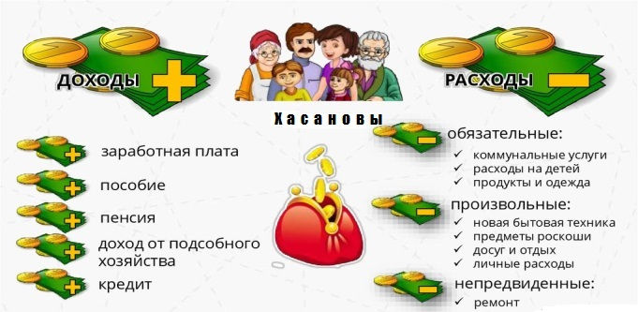
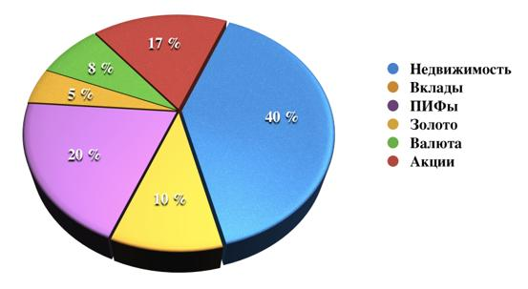
Значительное внимание
Не достаточно внимания:
семейный бюджет
взаимоотношения с банками – кредитные и дебетовые карты, депозиты, кредиты
финансовые мошенничества
киберграмотность
инвестирование
НДФЛ, налоговые вычеты
взаимоотношения человека и государства - бюджетная грамотность, инициативное бюджетирование, школьное инициативное бюджетирование
пенсионная грамотность

Slide 9


Учебно-методические материалы курса
«Бюджетная грамотность для старшеклассников»
Методическое пособие для учителей
Задача: помочь учителю организовать обучение
Методические рекомендации для учителей представляют совокупность систематизированных материалов, необходимых для осуществления учебного процесса по курсу, в частности, предоставляют педагогу возможность отбора методической информации в соответствии с конкретной целью занятия, уровнем профессиональной подготовки педагога, выявленными образовательными потребностями обучающихся, другими факторами.
Содержит дополнительные и справочные материалы, пояснения для учителя
Включает ссылки на НПА и источники литературы по каждому уроку
Включает ответы и решения к рабочей тетради
Пособие для родителей
Задача: вовлечь родителей в процесс обучения
Пособие для родителей ориентировано не только на обеспечение возможности оказать помощь собственному ребенку в освоении материала, но и призваны помочь самим родителям систематизировать имеющиеся у них знания и социальный опыт.
Содержит расширенные материалы по кругу вопросов, которые могут быть интересны для
обсуждения старшеклассниками с родителями
Предоставляет возможность родителям пополнить свои знания и проверить знания старшеклассника
https://www.budget-solution.ru/services/byudzhetnaya-gramotnost-i-iniciativnoe-byudzhetirovanie
9

Slide 10
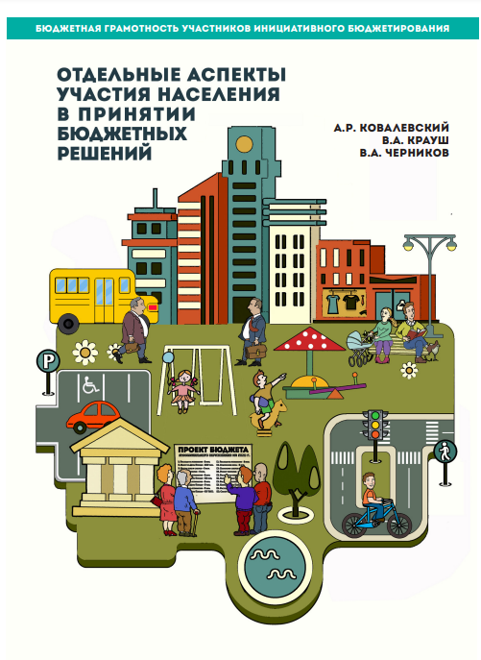
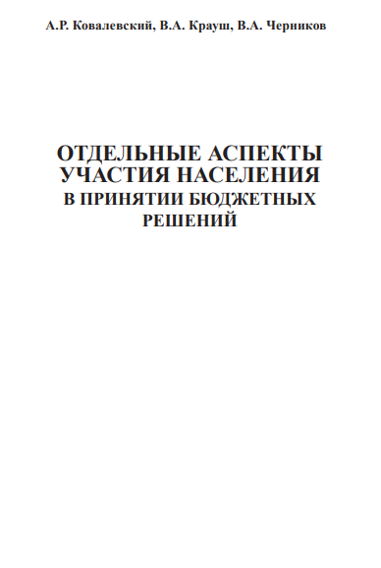
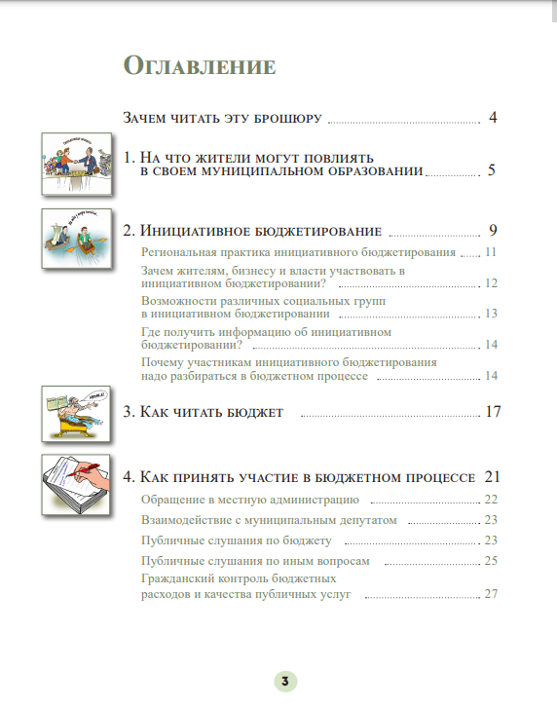
Брошюра: ОТДЕЛЬНЫЕ АСПЕКТЫ УЧАСТИЯ НАСЕЛЕНИЯ В ПРИНЯТИИ БЮДЖЕТНЫХ РЕШЕНИЙ
http://www.budget-solution.ru/uploads/materials/iniciativnoe-budgetirovanie.pdf?utm_device=c&utm_placement=www.google.com

Slide 11
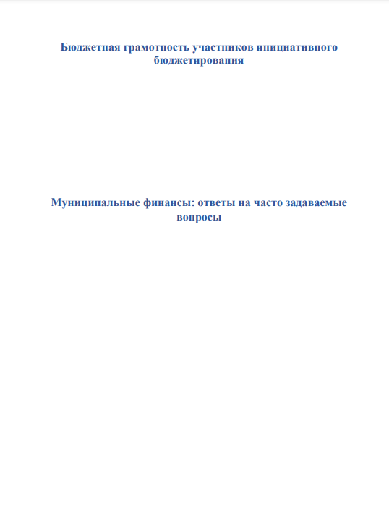
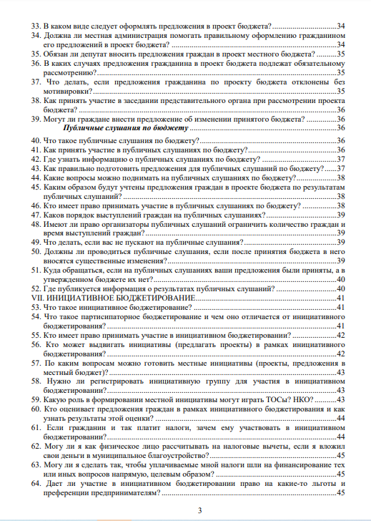
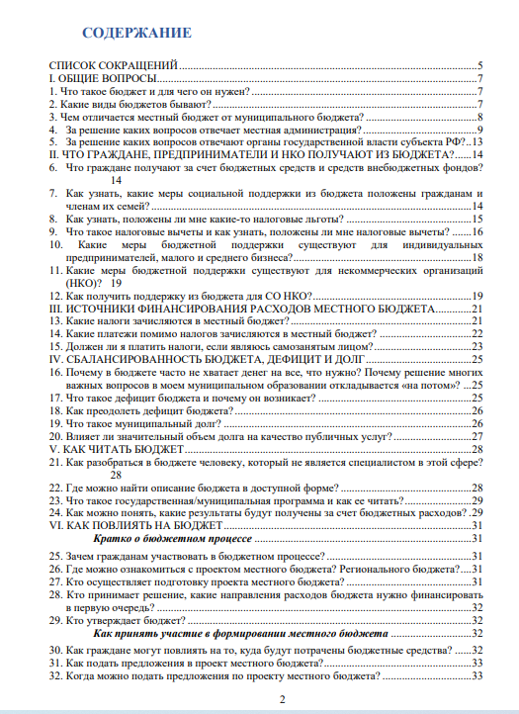
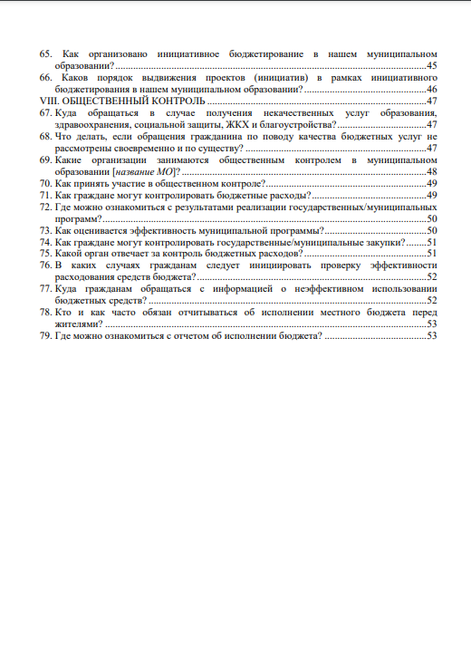
Брошюра: Бюджетная грамотность участников инициативного бюджетирования
Муниципальные финансы: ответы на часто задаваемые вопросы

Slide 12
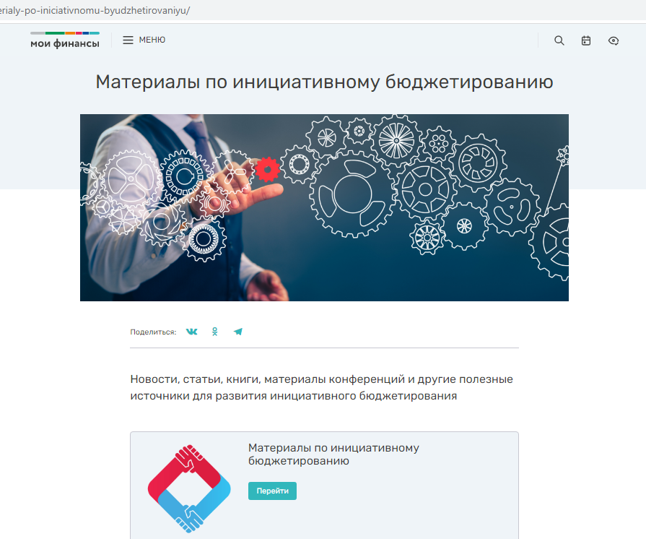
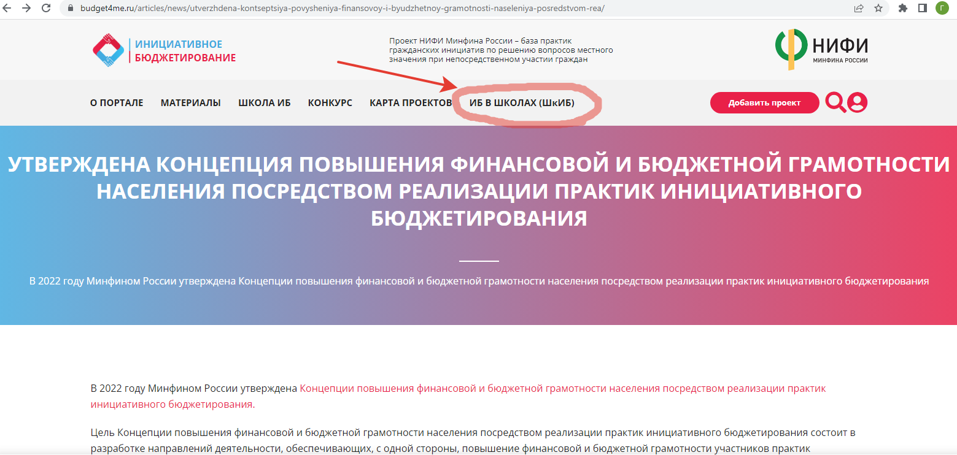
Образовательный портал НИФИ Минфина России МОИ ФИНАНСЫ
https://budget4me.ru/articles/news/utverzhdena-kontseptsiya-povysheniya-finansovoy-i-byudzhetnoy-gramotnosti-naseleniya-posredstvom-rea/
https://xn--80apaohbc3aw9e.xn--p1ai/materials/materialy-po-iniciativnomu-byudzhetirovaniyu/

Slide 13
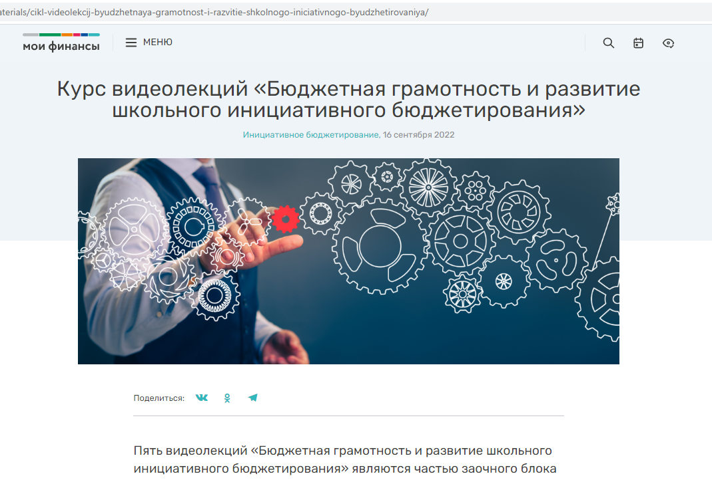
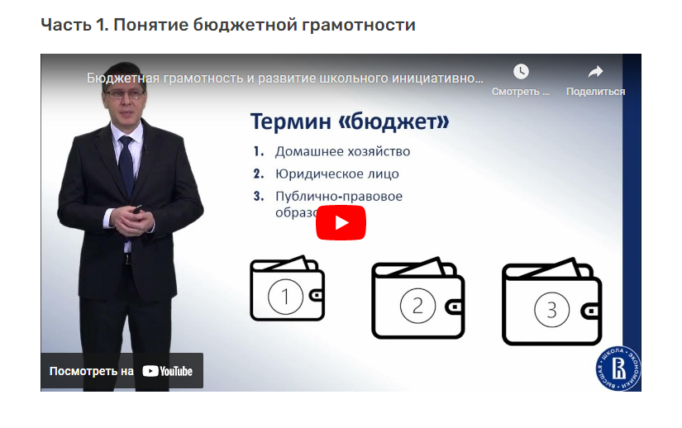
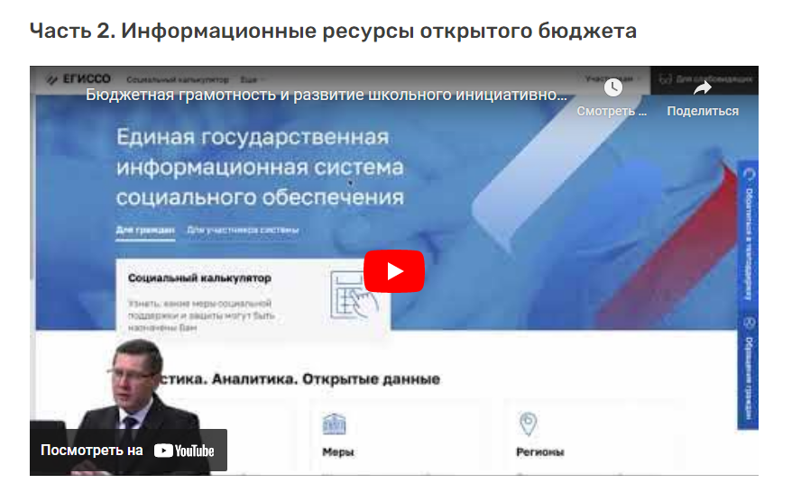
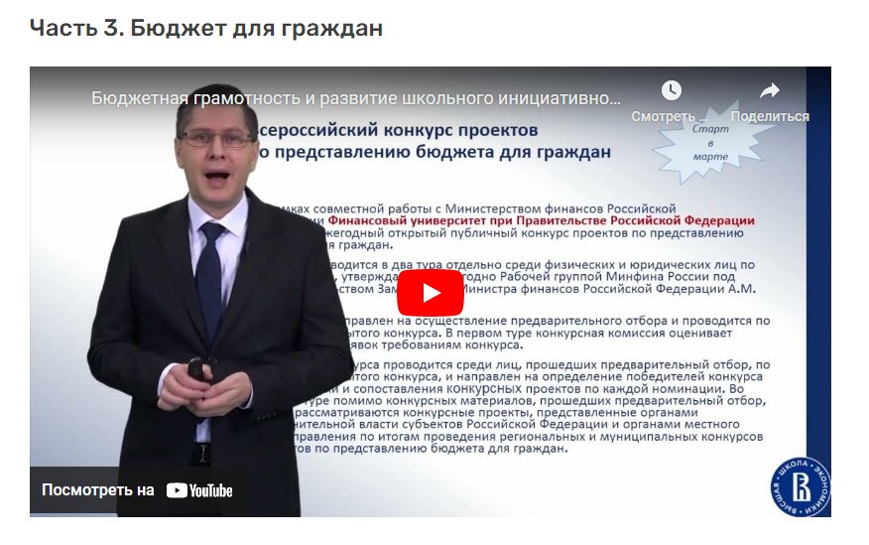
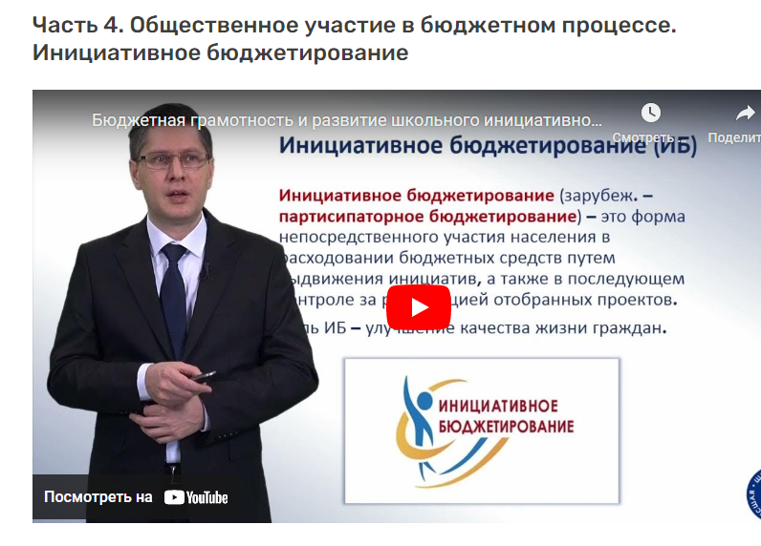
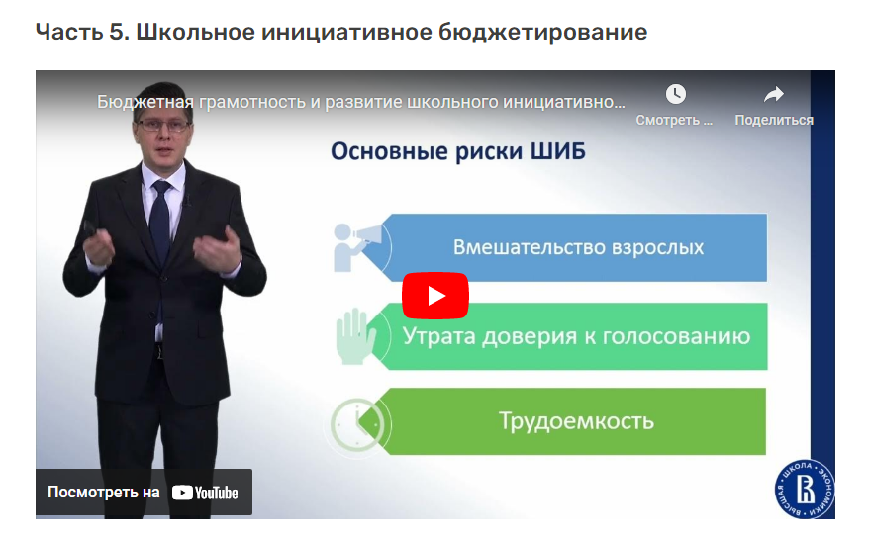
https://xn--80apaohbc3aw9e.xn--p1ai/materials/cikl-videolekcij-byudzhetnaya-gramotnost-i-razvitie-shkolnogo-iniciativnogo-byudzhetirovaniya/

Slide 14
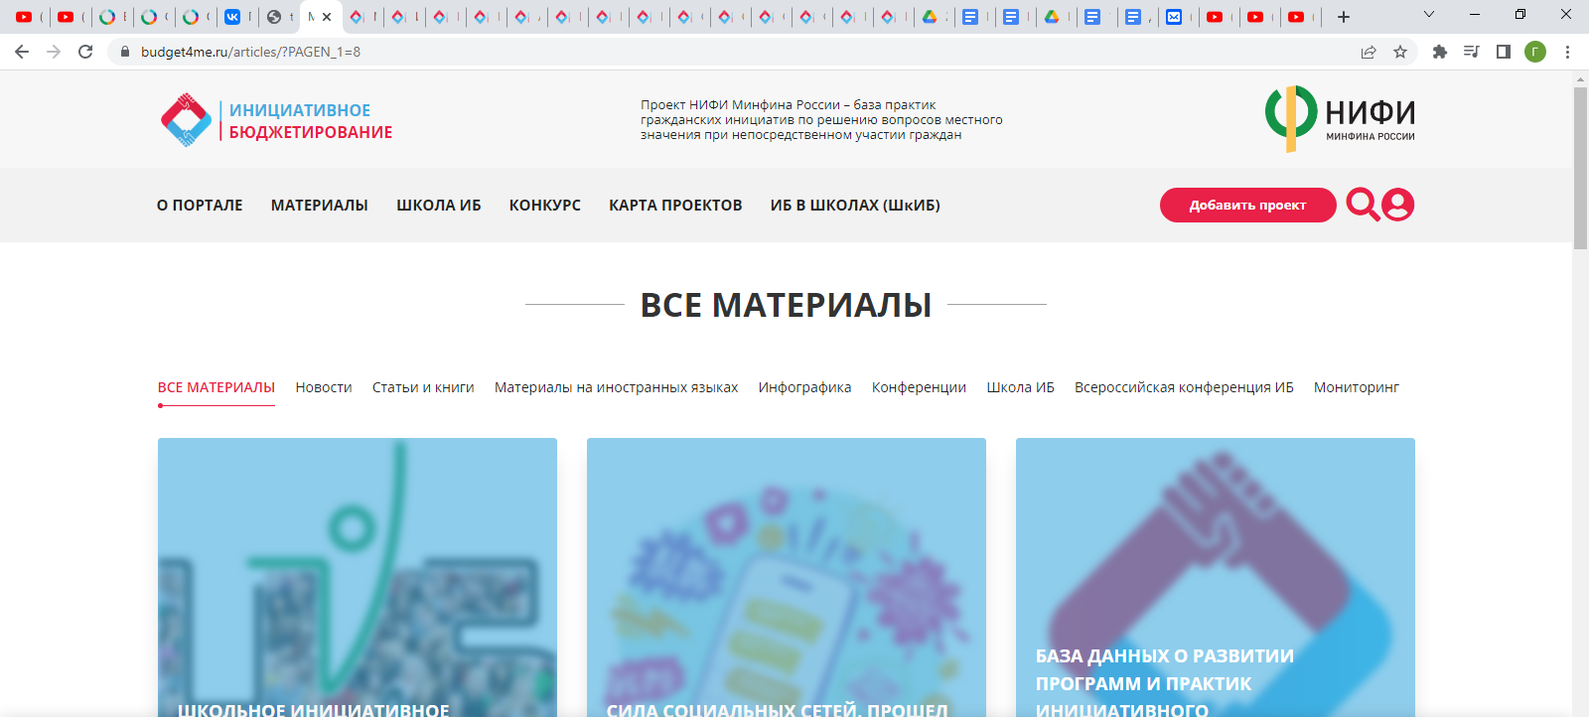
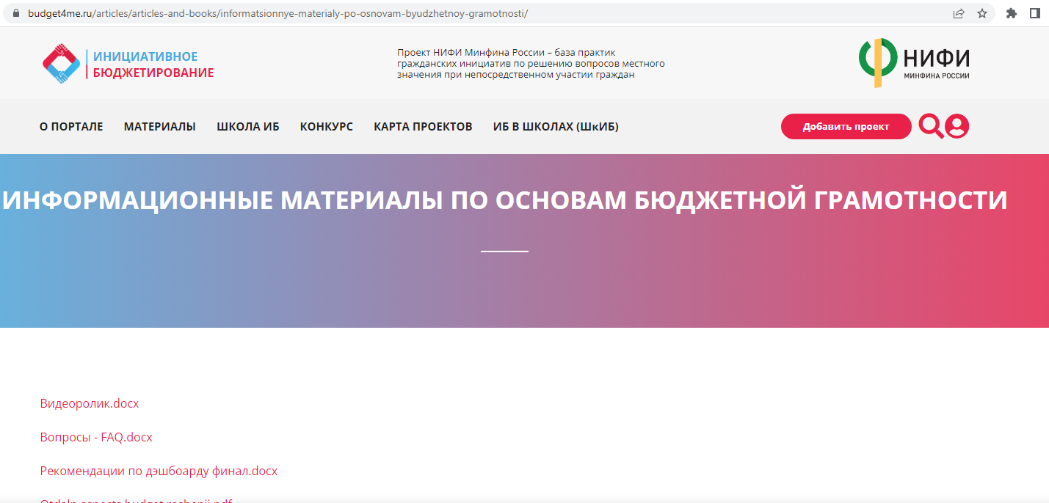
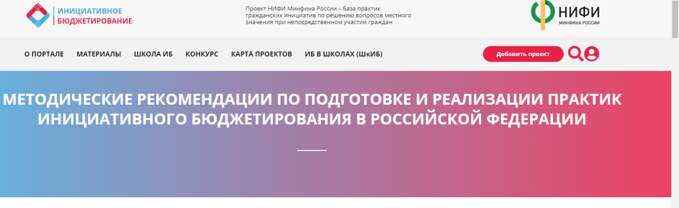
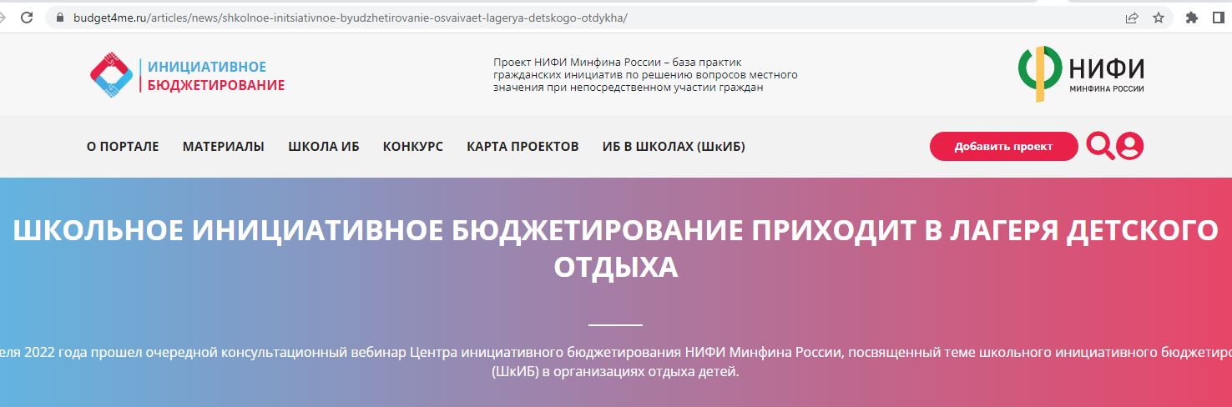
https://budget4me.ru/articles/?PAGEN_1=8
https://budget4me.ru/articles/articles-and-books/informatsionnye-materialy-po-osnovam-byudzhetnoy-gramotnosti/
https://budget4me.ru/dokumenty/10/Minfin_Metod_Recom.pdf
https://budget4me.ru/articles/news/shkolnoe-initsiativnoe-byudzhetirovanie-osvaivaet-lagerya-detskogo-otdykha/

Slide 15

Вся информация о налогах и сборах в Российской Федерации, уплачиваемых гражданами и организациями, закреплена в
Налоговом кодексе Российской Федерации

Slide 16
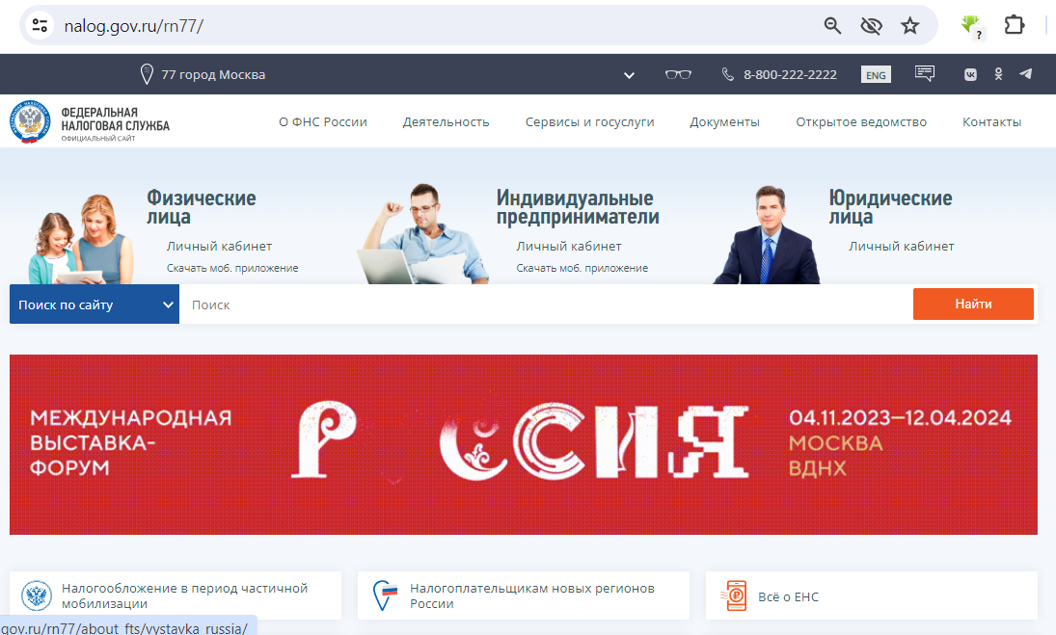
Сайт Федеральной налоговой службы Российской Федерации www.nalog.ru

Slide 17
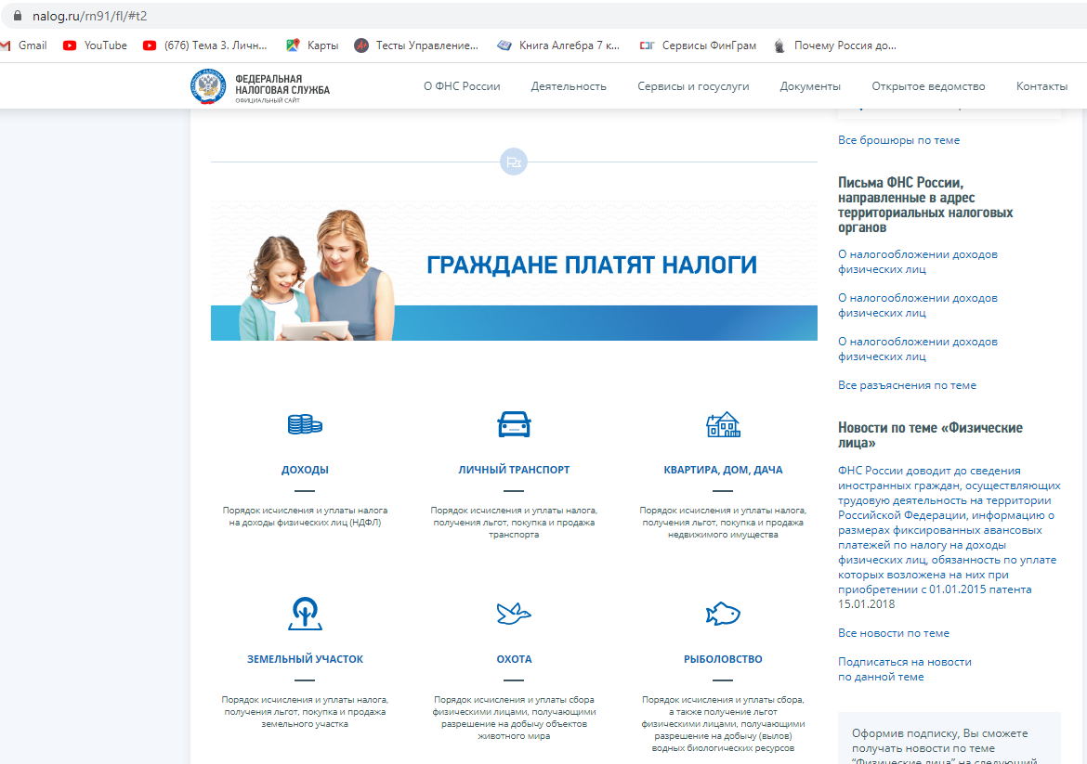
Налоговая служба постоянно активно развивает электронные сервисы.
Это позволяет гражданам решать многие вопросы, не выходя из дома.
Раздел для физических лиц «Граждане платят налоги»
Здесь представлены следующие подразделы:
1)Доходы 2) Личный транспорт 3) Квартира, дом, дача 4) Земельный участок 5) Охота 6) Рыболовство
7) Подакцизные товары 8) Скважина

Slide 18
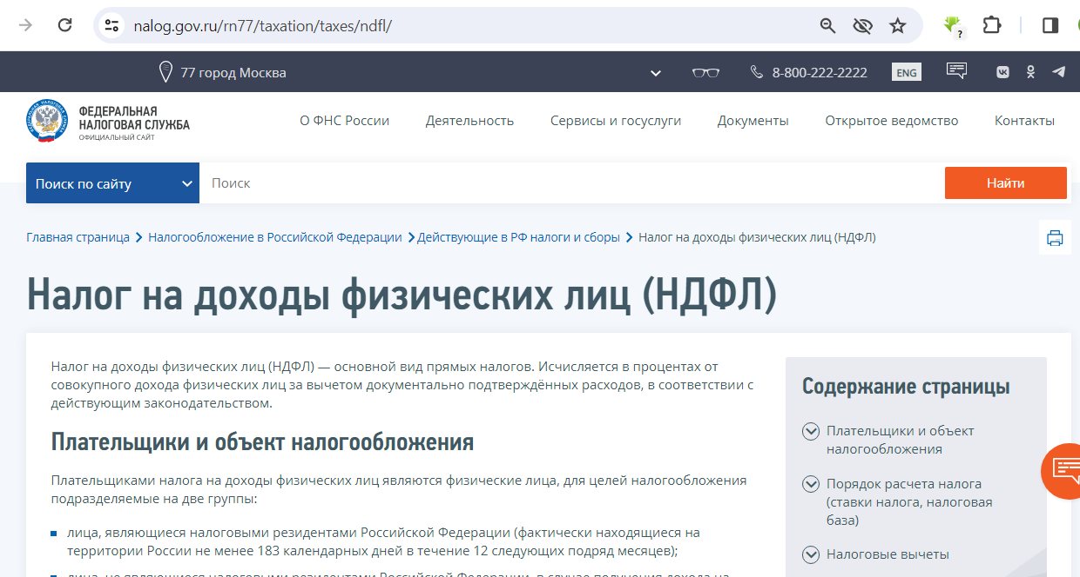

Slide 19
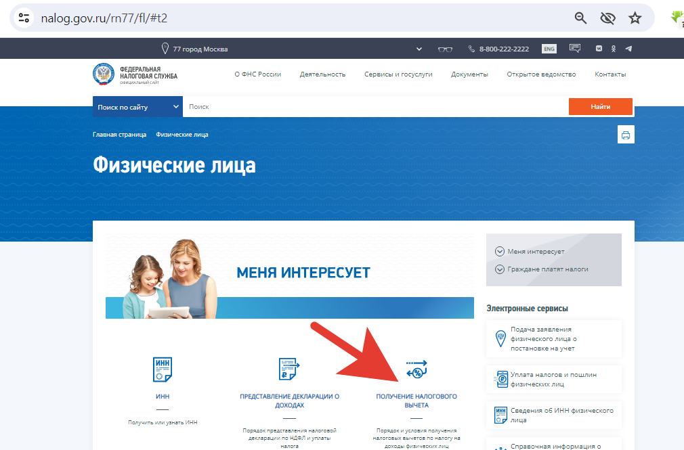
Раздел для физических лиц «Меня интересует»

Slide 20


Налоговые вычеты по НДФЛ
Стандартные вычеты (Ста­тья 218 НК РФ)
Социальные вычеты (Ста­тья 219 НК РФ)
Имущественные вычеты (Ста­тья 219 НК РФ)
Инвестиционные вычеты (Ста­тья 219.1 НК РФ)
Профессиональные вычеты (Ста­тья 221 НК РФ)
Налоговый вычет – это сумма, которая уменьшает размер дохода, с которого взимается налог. В этом случае сумма вычета уменьшает так называемую налогооблагаемую базу, то есть ту сумму дохода, с которой должен быть уплачен налог.
С помощью налогового вычета можно снизить размер дохода, с которого уплачивается налог, либо вернуть часть уплаченного НДФЛ в зависимости от вида налогового вычета

Slide 21


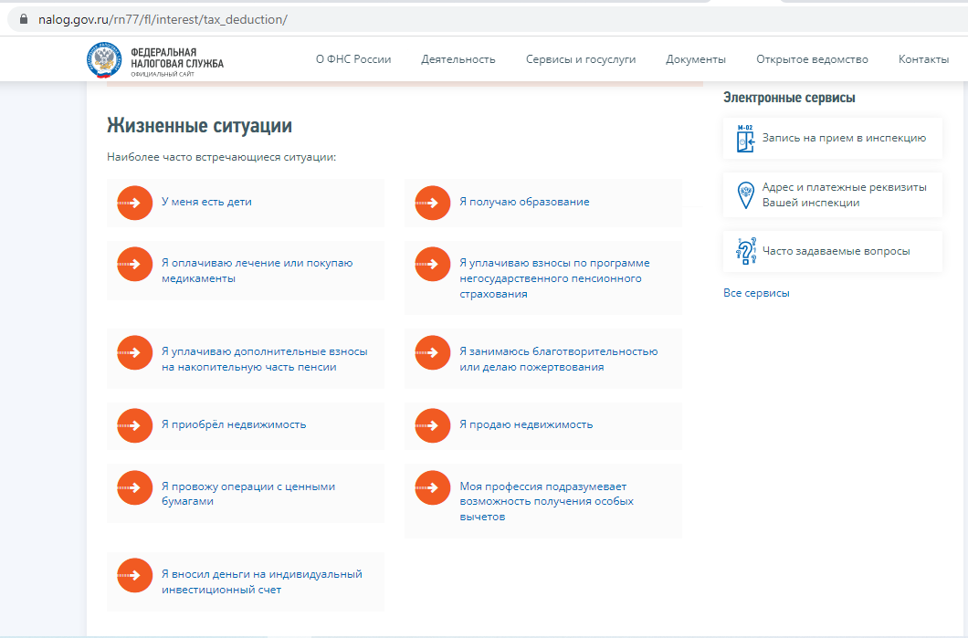
Все о получении налогового вычета
Сайт ФНС – раздел
Жизненные ситуации
https://www.nalog.gov.ru/rn77/fl/interest/tax_deduction/

Slide 22
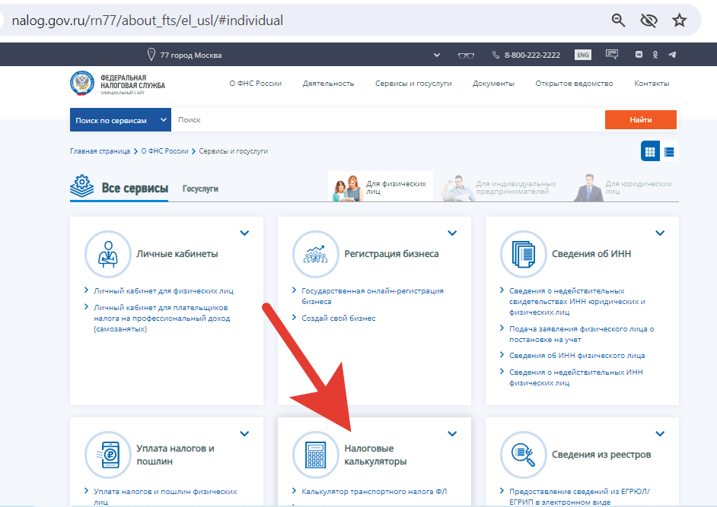
Налоговые калькуляторы для самостоятельного расчета налогов

Slide 23
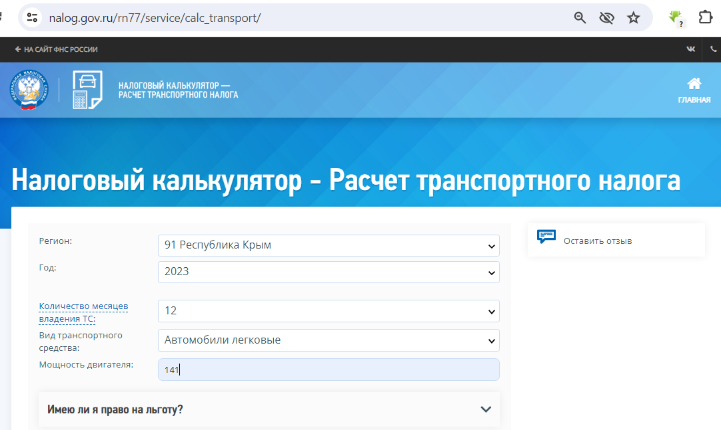
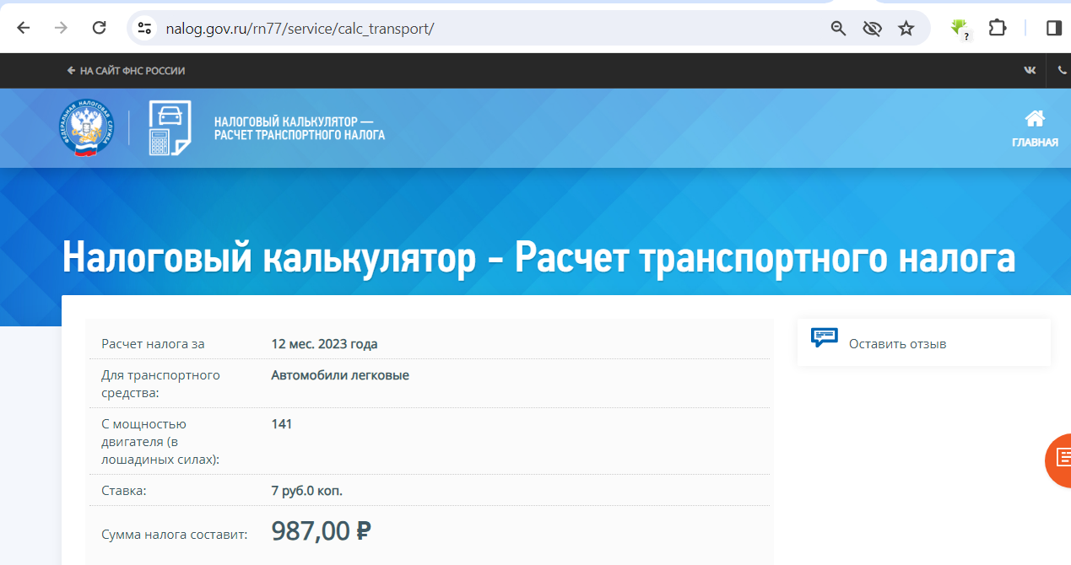

Slide 24
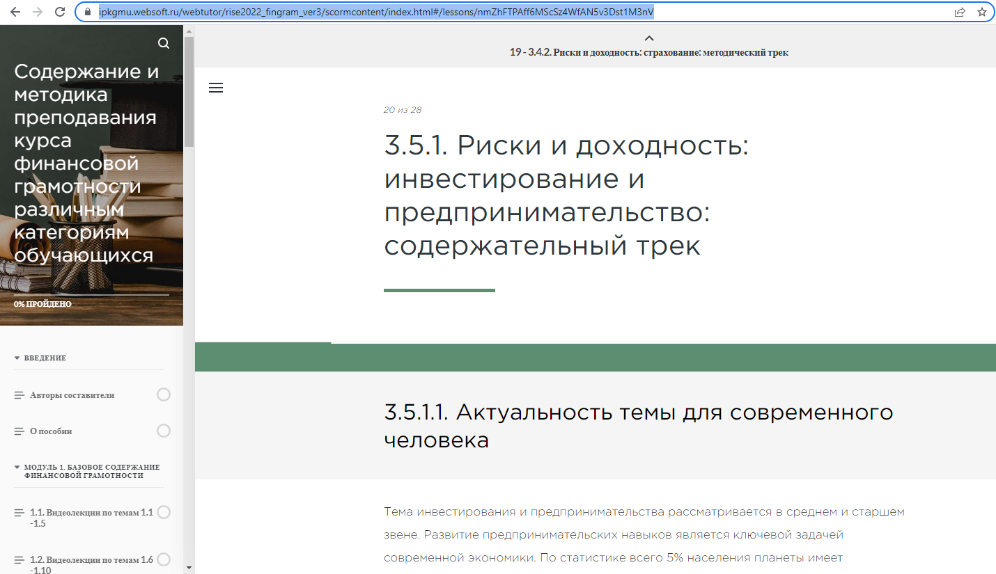
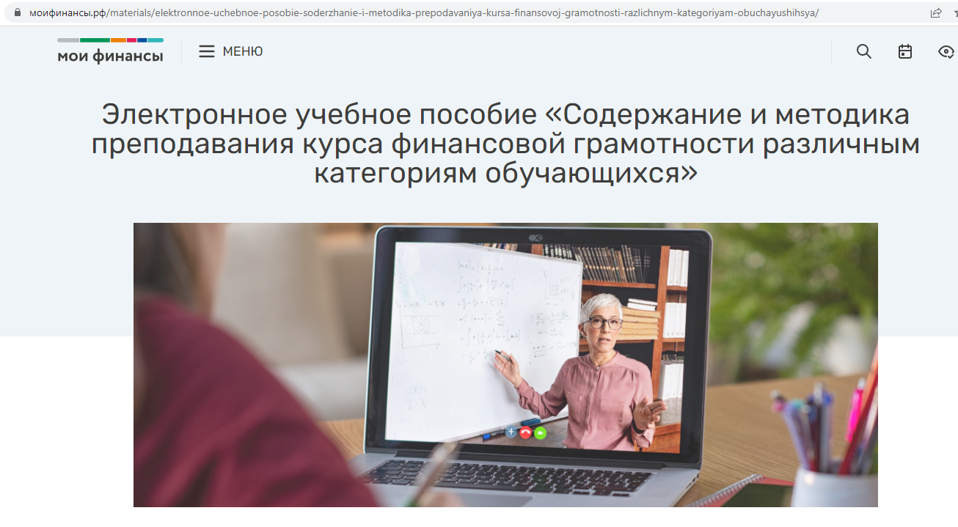
Инвестирование
https://xn--80apaohbc3aw9e.xn--p1ai/materials/elektronnoe-uchebnoe-posobie-soderzhanie-i-metodika-prepodavaniya-kursa-finansovoj-gramotnosti-razlichnym-kategoriyam-obuchayushihsya/
https://ipkgmu.websoft.ru/webtutor/rise2022_fingram_ver3/scormcontent/index.html#/lessons/nmZhFTPAff6MScSz4WfAN5v3Dst1M3nV

Slide 25
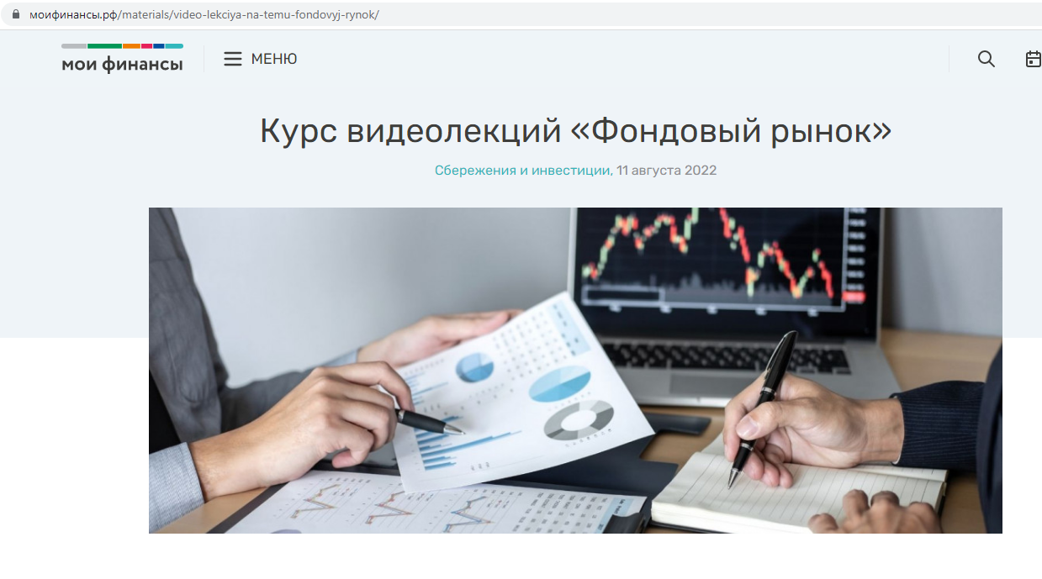
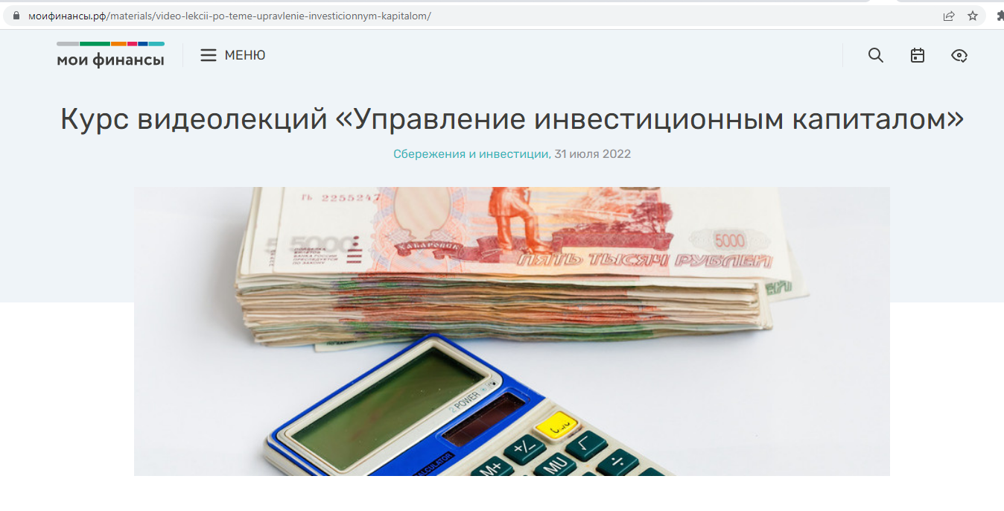
Курс видеолекций «Фондовый рынок»
https://xn--80apaohbc3aw9e.xn--p1ai/materials/video-lekciya-na-temu-fondovyj-rynok/
Курс видеолекций «Управление инвестиционным капиталом»
https://xn--80apaohbc3aw9e.xn--p1ai/materials/video-lekcii-po-teme-upravlenie-investicionnym-kapitalom/

Slide 26
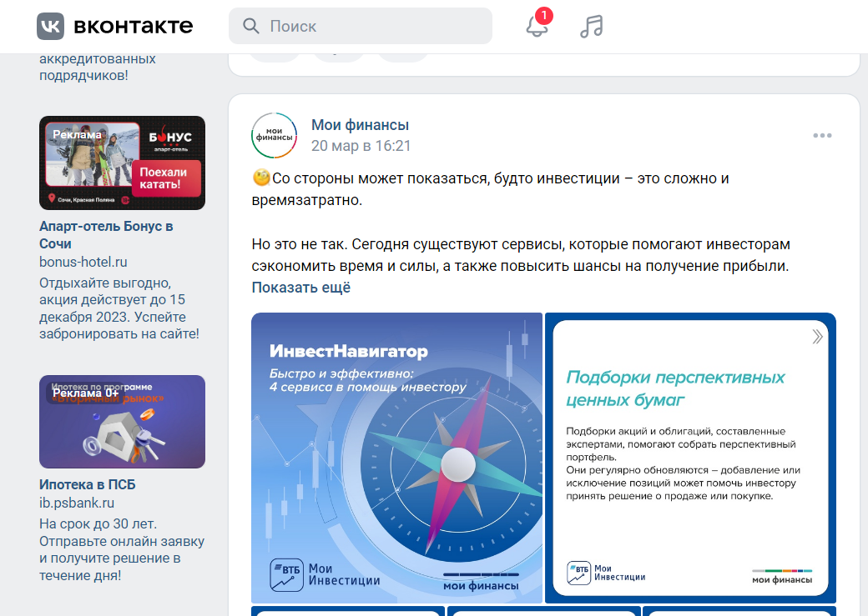
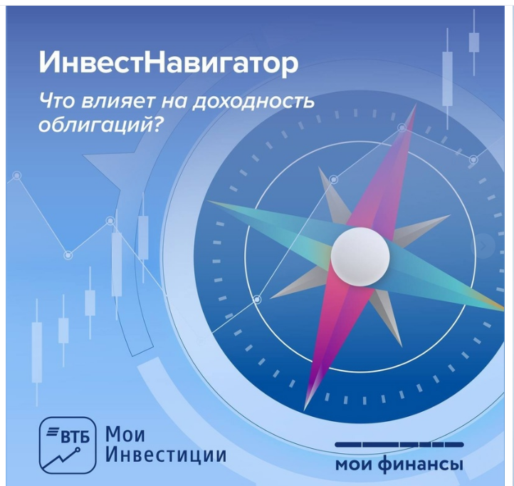
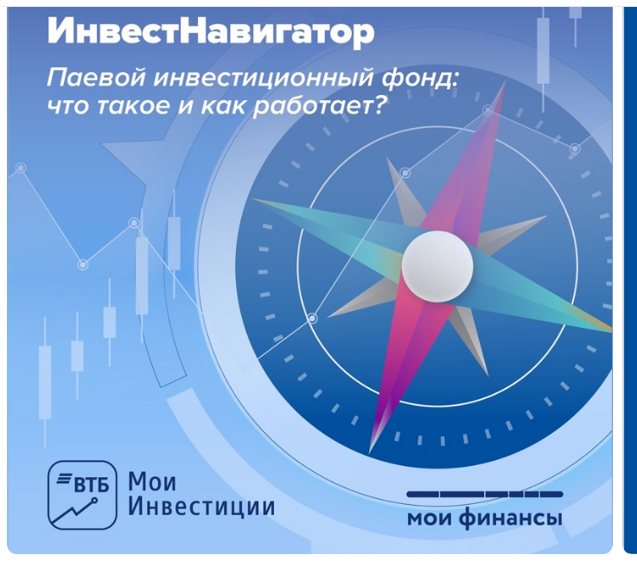

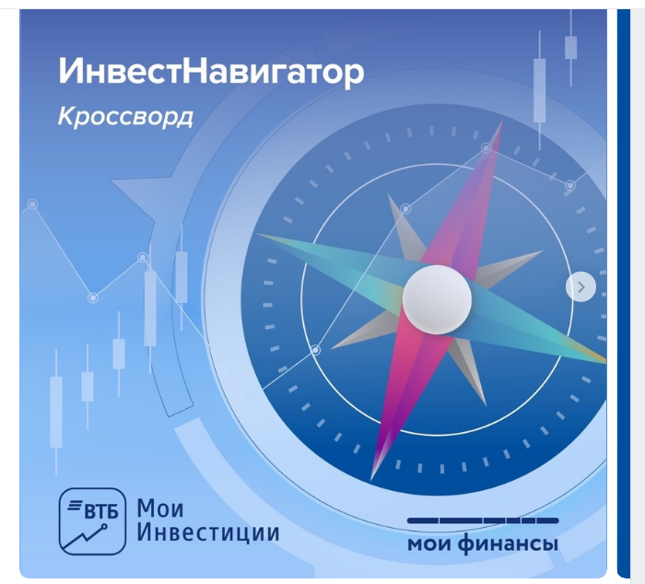
https://vk.com/al_feed.php?q=%23%D0%98%D0%BD%D0%B2%D0%B5%D1%81%D1%82%D0%9D%D0%B0%D0%B2%D0%B8%D0%B3%D0%B0%D1%82%D0%BE%D1%80&section=search

Slide 27
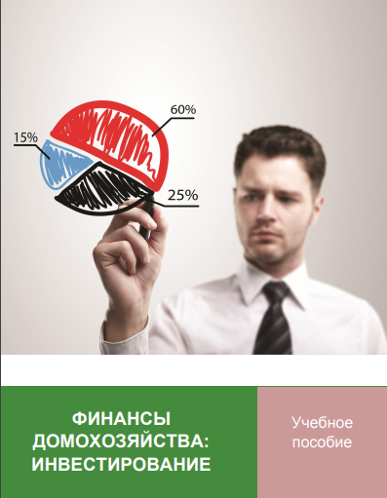
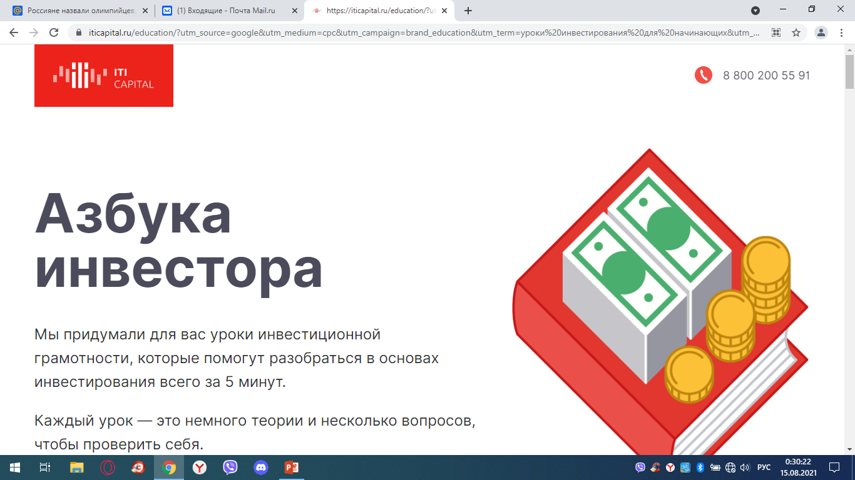
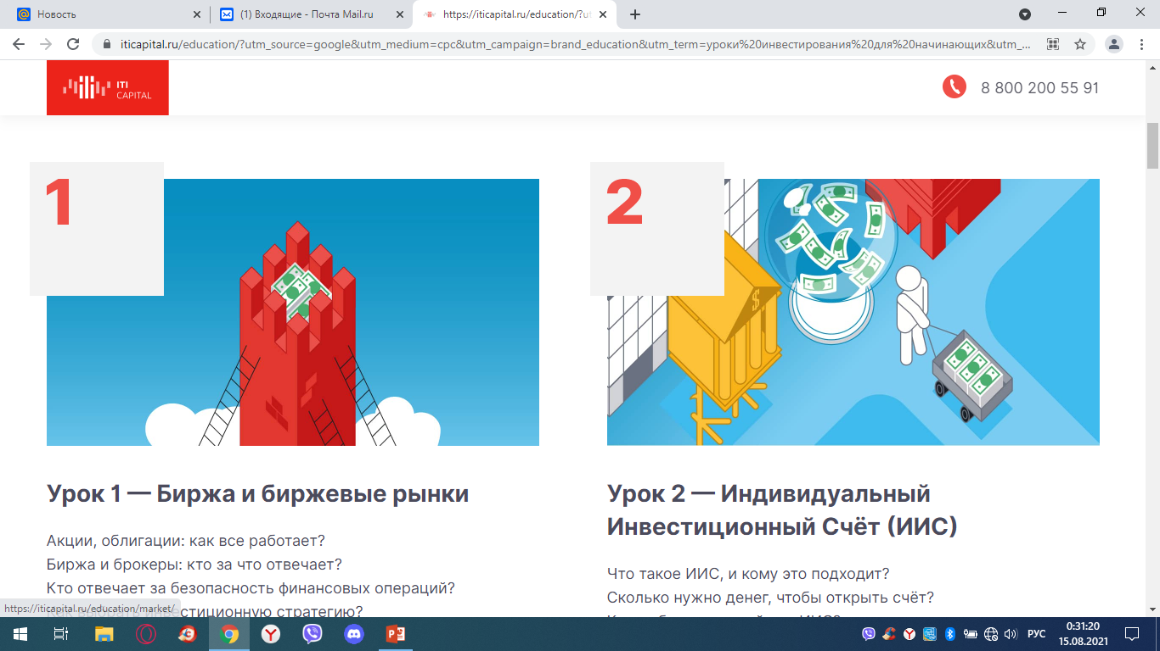
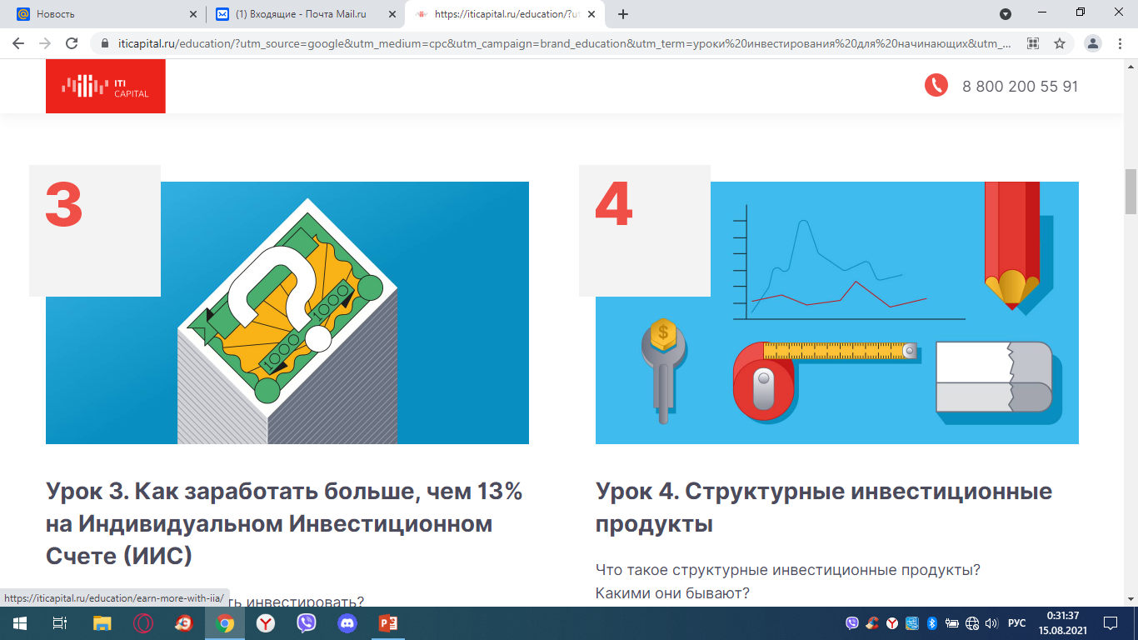
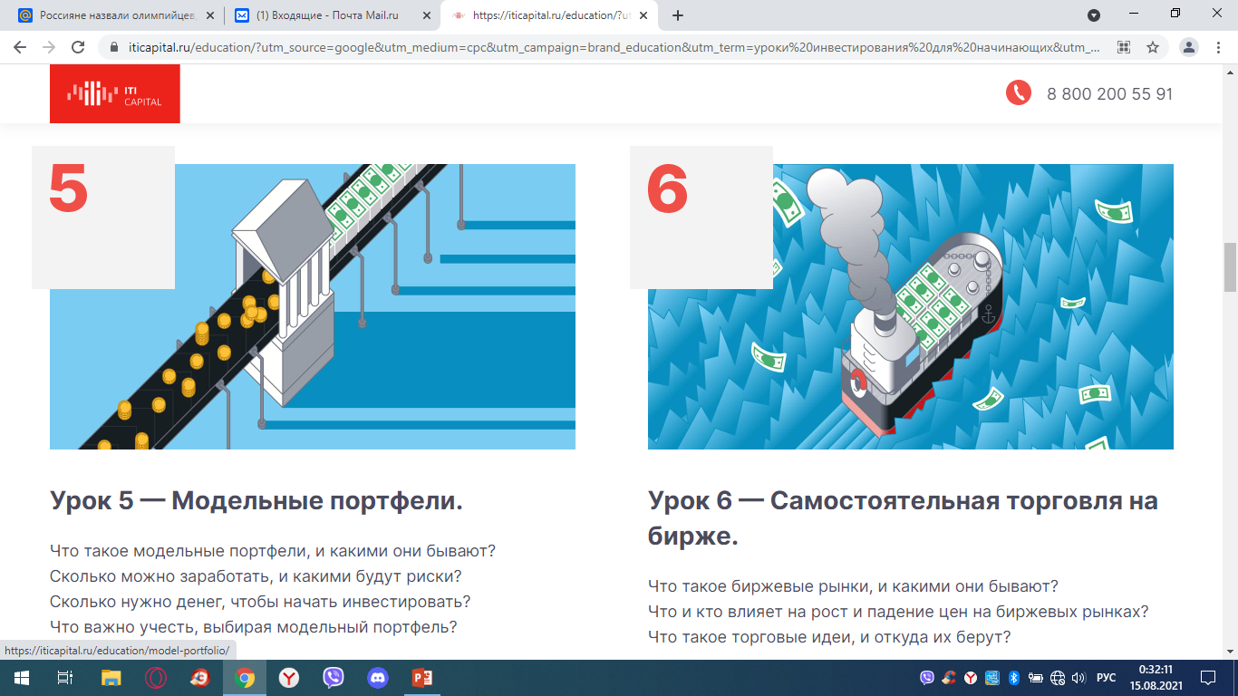
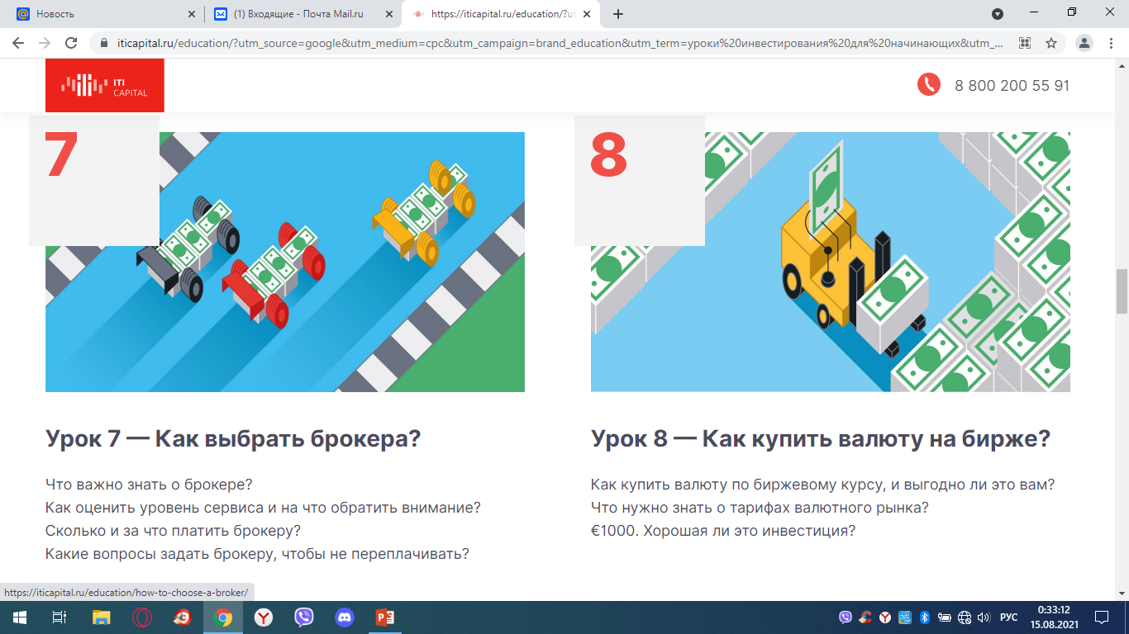
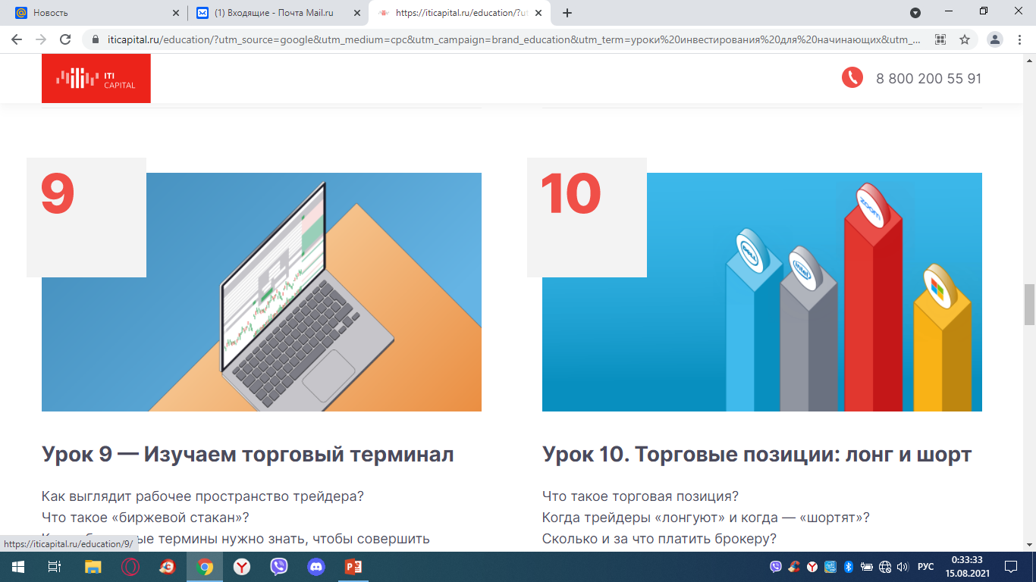
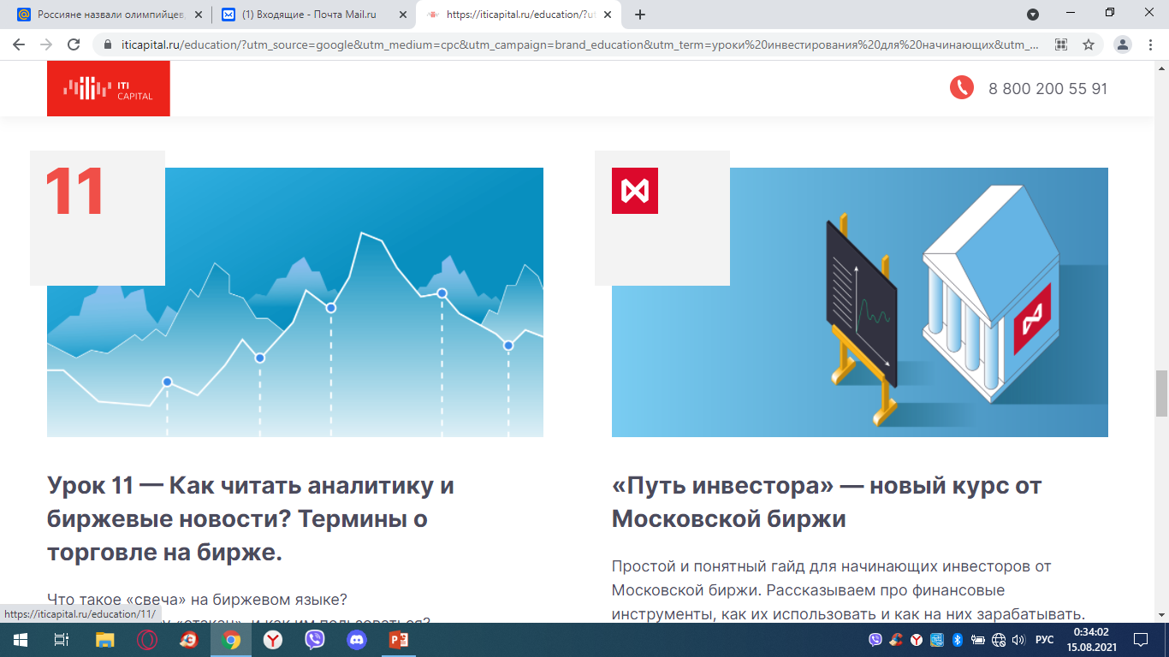
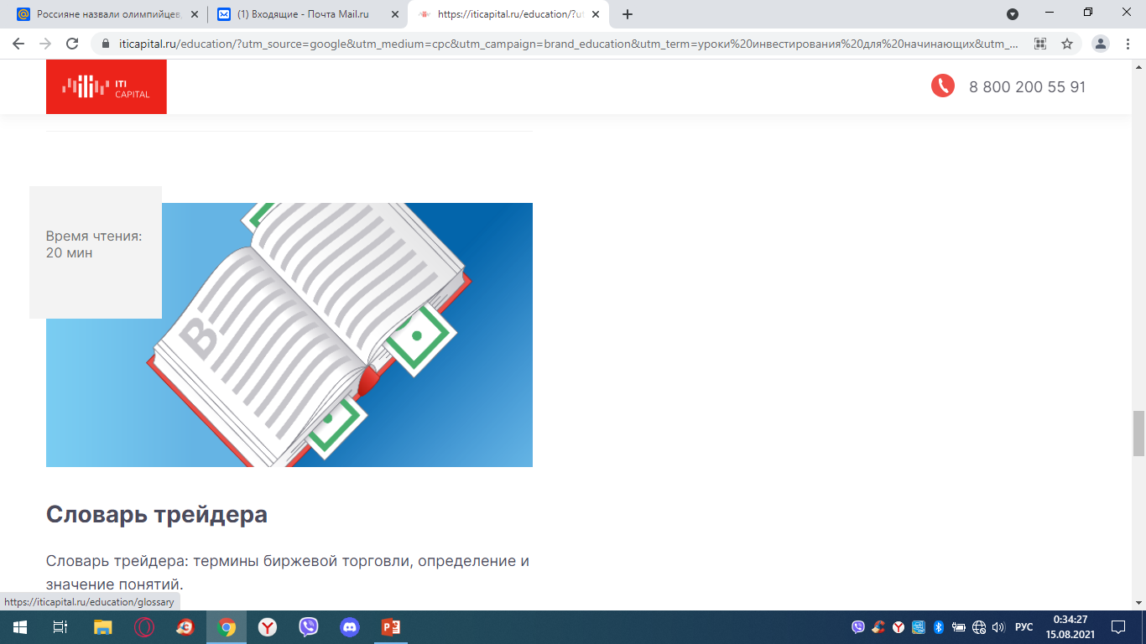
Инвестиционная грамотность для старшеклассников: учебно-методические материалы
http://www.fa.ru/org/dpo/finprofessional/Documents/financial-education/339-6.investirovaniefinansydomokhozyaistv.pdf
Азбука инвестора: уроки инвестиционной грамотности - https://iticapital.ru/education/?utm_source=google&utm_medium=cpc&utm_campaign=brand_education&utm_term

Slide 28
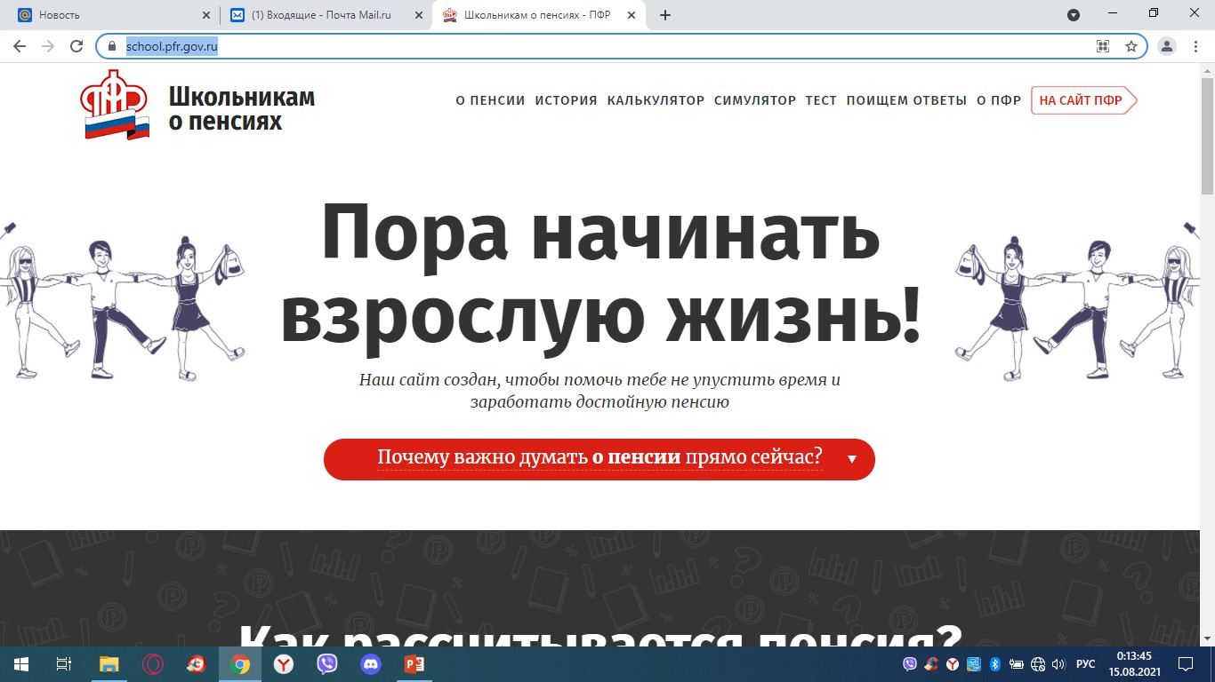
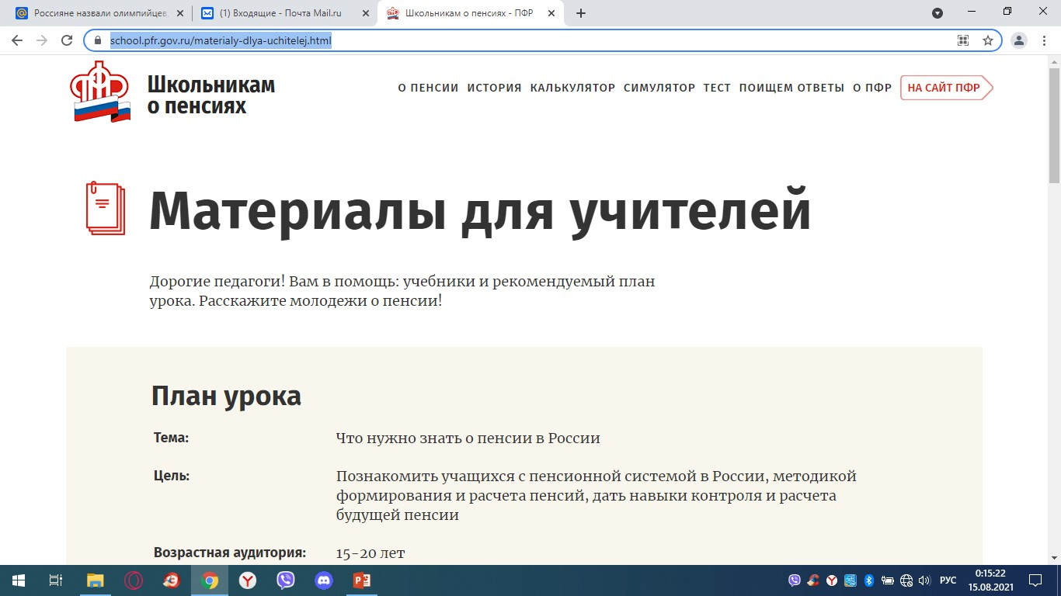
Проект Пенсионного фонда РФ
«Школьникам о пенсии»
Материалы для учителей, подготовленные Пенсионным фондом РФ
https://school.pfr.gov.ru/
https://school.pfr.gov.ru/materialy-dlya-uchitelej.html

Slide 29
